Slide 1

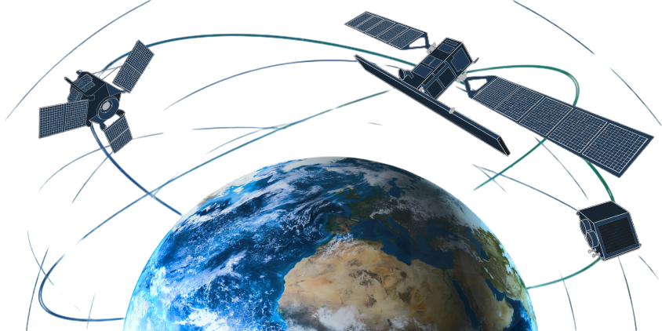

MÁSTER AEROESPACIAL EN SISTEMAS ESPACIALES

Slide 2
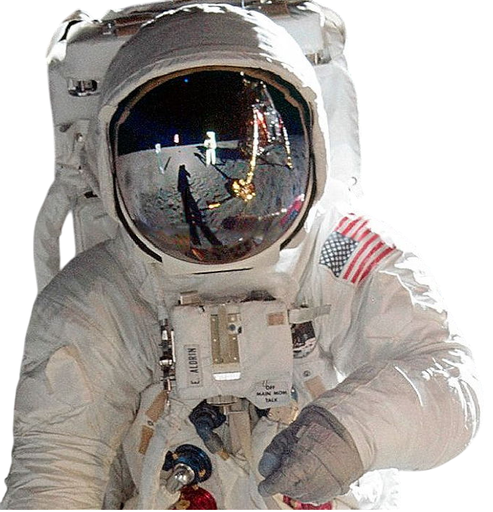


Me marcó para siempre
®

Slide 3


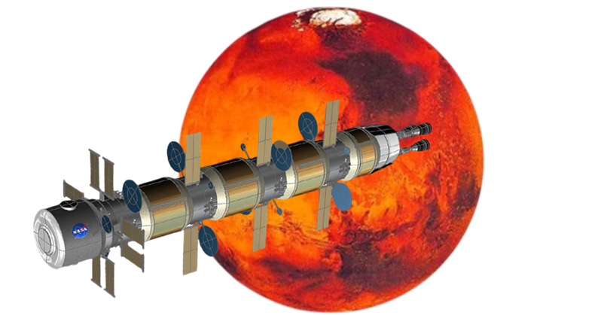
Problemas
Complejos
MISIONES
®

Slide 4
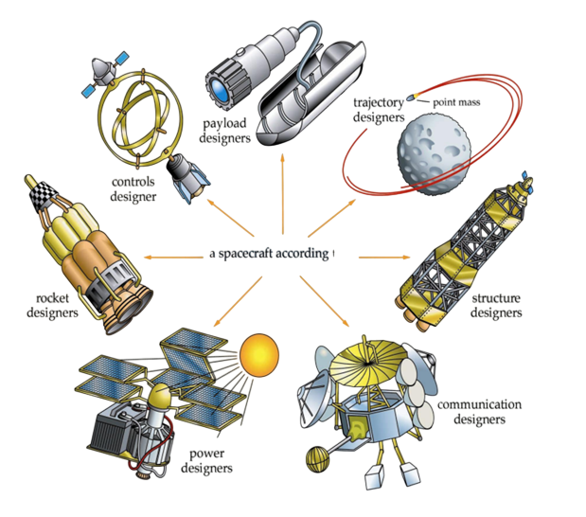
Enfoque Holístico
SOLUCIONES INTEGRALES
®

Slide 5


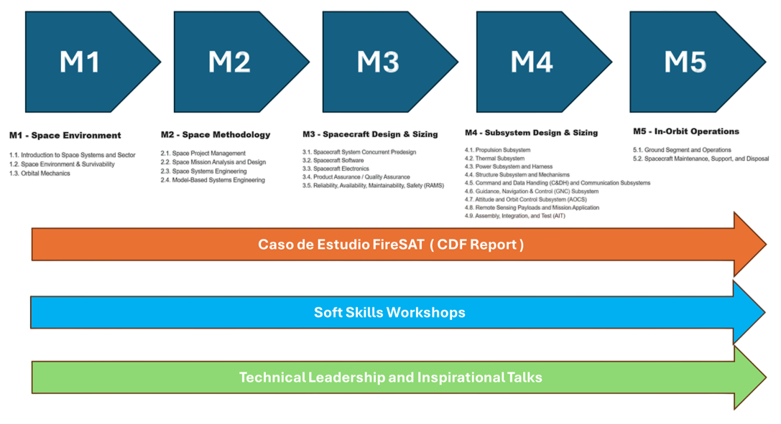
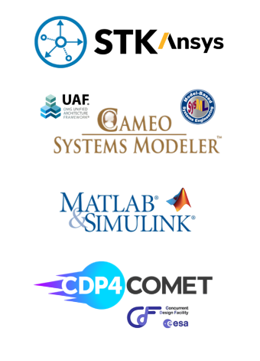
Syllabus revisado por reconocidos expertos y validado por empresas
®

Slide 6

Profesores
profesionales de la industria, conectados con la realidad
®

Slide 7



Apoyo institucional
Apoyo colaboración
®

Slide 8

MASE
Aprende haciendo, piensa en grande, innova con impacto en retos espaciales actuales
®

Slide 9
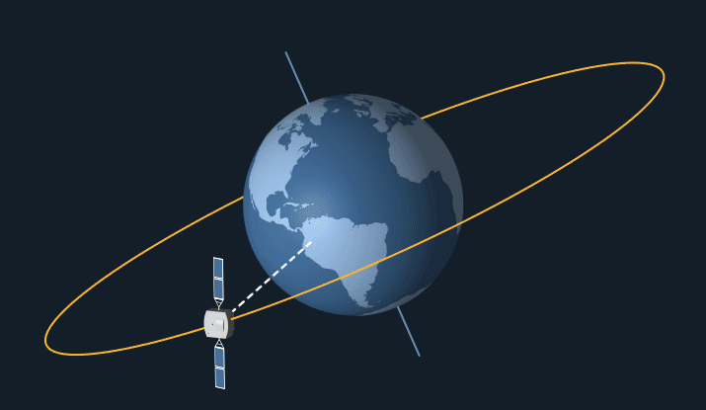
MASE
🚀 Rompemos las reglas.
✨ Bienvenidos, ¡ponte en órbita!
®

